Slide 1



Slide 2
المادة الدراسية رياضيات
عنوان الدرس | نتاجات الدرس ربط المتتاليات الحسابية بالدوال الخطية ربط المتتاليات الهندسية بالدوال الأسية
التهيئة الحافزة سؤال | عنوان النشاط |  | التطبيق الالكتروني المستخدم
استراتيجية التعلم استراتيجية المناقشة | اسم الاستراتيجية |  | التطبيق الالكتروني المستخدم
 |  |  | Live worksheet
إجراءات الدرس مناقشة على البوابة ,فقرة لماذا ,الحل بشكل فردي, وبشكل جماعي , تقيم ختامي استبيان
التأمل في لدرس
التاريخ :
الرياضيات – الصف : الحادي عشر عام
اليوم :
المتتاليات كدوال
المتتاليات كدوال
.

Slide 3



الحضور والغياب

Slide 4

بَوابَة التَّعلم الذَّكي .
الْكِتاب الإلكتروني .
قَلْمُ رَصاص أو حبر.
دَفْتَر التَّعلم عَنْ بُعد.

Slide 5

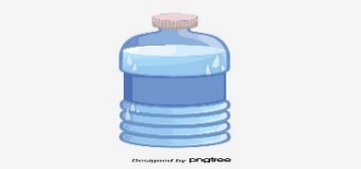

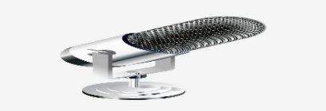
قوانين التعلم عن بعد:
إزالة جميع السوائل القريبة منك عند بدء التعلم
تسجيل الملاحظات المهمة أثناء عرض الدرس
عدم فتح المايك إلا إذا طلب المعلم منك ذلك
9
8
7

Slide 6


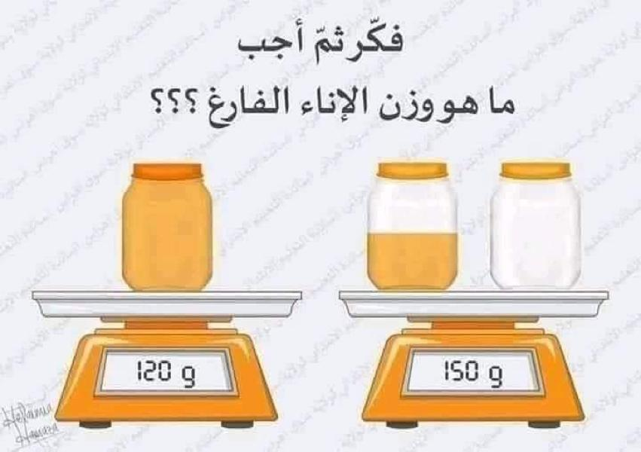

تهيئة حافزة

Slide 7
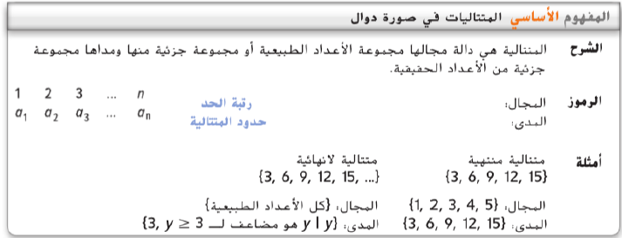
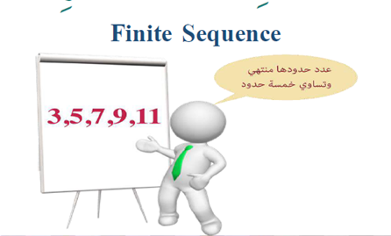

Slide 8




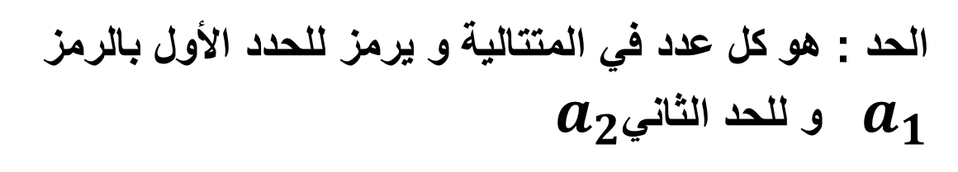
الحد : هو كل عدد في المتتالية و يرمز للحدد الأول بالرمز $a_{1}$ و للحد الثاني$a_{2}$
الحد الأول في المتتالية : 3 , 6 , 9 , 12 , 15 هو $a_{3}$ =9

Slide 9


المتتالية الحسابية هي متتالية يتحدد كل حد من خلال إضافة قيمة ثابتة إلى الحد السابق ويسمى الفرق الثابت d
3 , 6 , 9 , 12 , 15 هي متتالية حسابية
هل المتتالية حسابية ؟

Slide 10
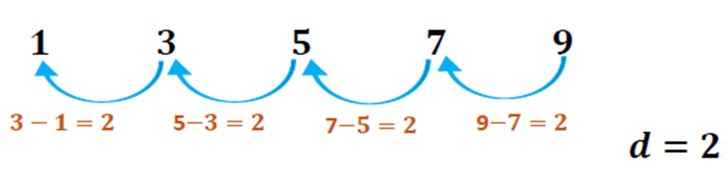
أوجد أساس المتتالية الحسابية : 4 ,7 ,10 , 13 ,….

Slide 11


حدد إذا كانت المتتالية حسابية ؟

Slide 12


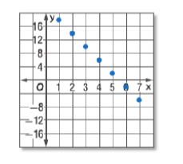
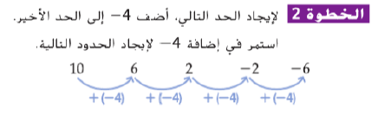
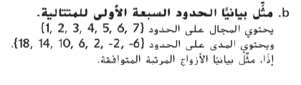

Slide 13



Slide 14

أوجد عدد العازفين في الصف الرابع عشر

Slide 15
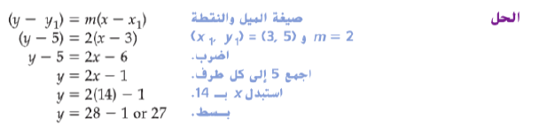

27-Dec-20

Slide 16


Slide 17
المتتاليات الهندسية :
المتتالية الهندسية هي متتالية ينتج كل حد من خلال ضرب الحد السابق بعدد غير صفري يطلق عليه النسبة الثابتة r
هل المتتالية : 2 , 6 , 18 ,50 متتالية هندسية ؟

Slide 18
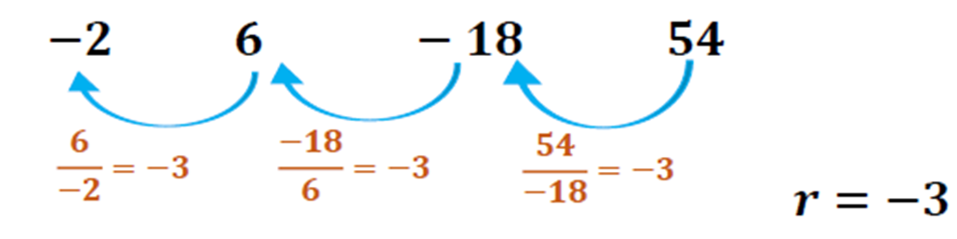
أوجد أساس المتتالية الهندسية : 125 ,25 , 5 , …..

Slide 19

حدد إذا كانت المتتالية حسابية أو هندسية أم غير ذلك ؟

Slide 20


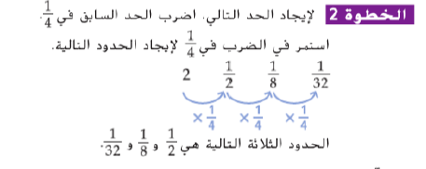

Slide 21
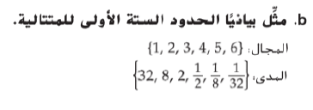
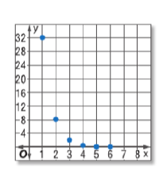

Slide 22



Slide 23
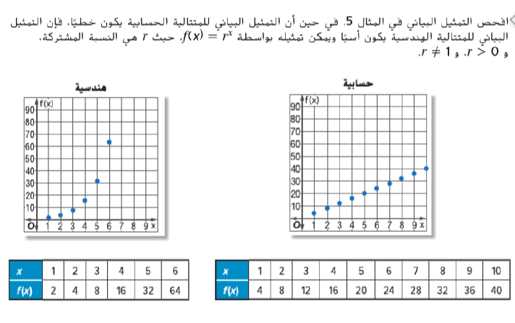

Slide 24


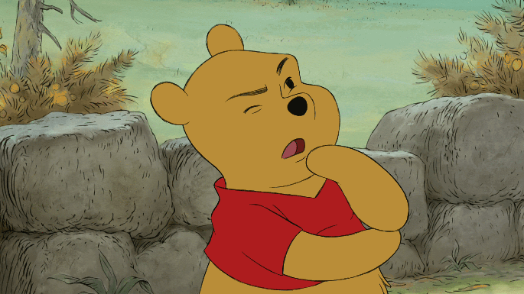
فقرة المناقشة
قارن بين المتتاليات الحسابية و المتتاليات الهندسية

Slide 25


Slide 26


نبدأ في حل كل سؤال ونكتب الناتج في الدردشة

Slide 28
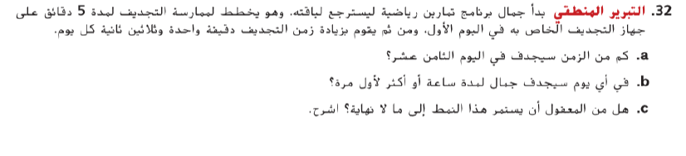

Slide 29


Slide 30


Slide 31



هيا معآ لحل النشاط التالي
27-Dec-20
هيا يا طلابي الأعزاء كلآ منكم على مجموعته لتتناقش مع زملائك في حل ورقة العمل ثم التصحيح والتصوير وأرسال الصورة على الدردشة وعلى LMS
https://www.liveworksheets.com/2-lx331231of

Slide 32
أكتب رأيك أو فكرتك أو الأجابة الصحيحة لهذا السؤال في المناقشة على بوابة التعلم الذكي
هل يمكن أن تكون المتتالية حسابية و هندسية معا ؟
27-Dec-20

Slide 33
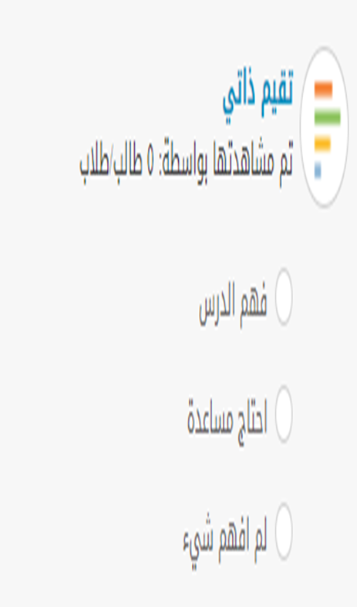


ماذا تعلمتِ في حصة اليوم؟

Slide 34




تذكرة خروج
لنذهب معاً إلى بوابة التعلم الذكي
LMS
لحل النشاط
27-Dec-20

